Slide 1
Progetto di Machine Learning: Modelli di Classificazione Corso di Laurea Magistrale in Informatica (LM - 18) Appello 15 Febbraio 2023
Bancora Davide – M. 905588
Donato Benedetta – M. 905338
Dubini Emanuele – M. 904078

Slide 2
Contesto ed obiettivi
L’obiettivo del progetto ha lo scopo di identificare i modelli di classificazione che possano contribuire a prevedere se un cliente cancellerà o meno una prenotazione effettuata presso un determinato hotel.

Slide 3
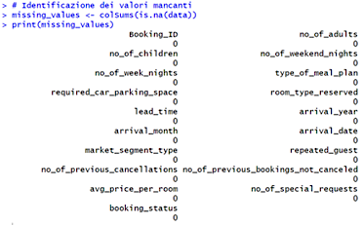
Il Dataset
È composto da 19 attributi e circa 36 mila istanze.
Non presenta valori mancanti e/o nulli.
L’attributo Booking_ID non ha alcun valore predittivo per il modello di classificazione ed è stato rimosso.

Slide 4
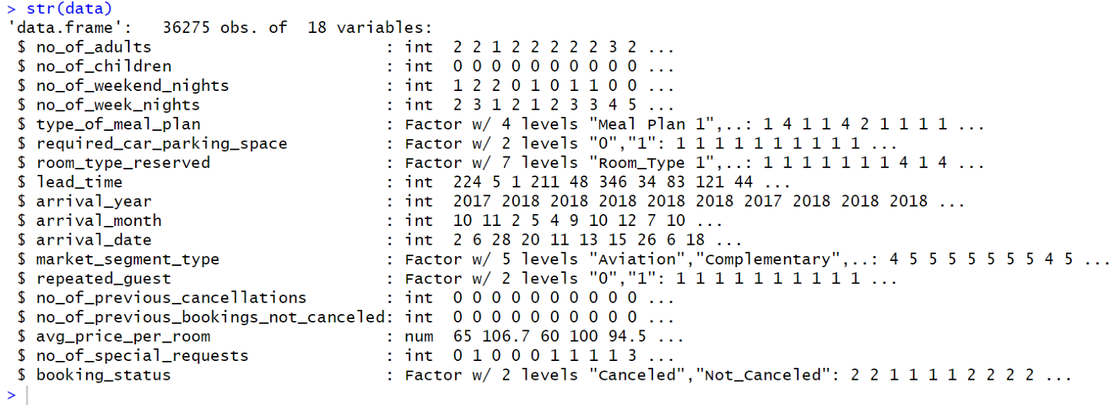
Conversioni covariate
Alcune delle covariate sono state convertite in tipo factor: booking_status, type_of_meal_plan, market_segment_type, room_type_reserved, required_car_parking_space, repeated_guest. Assumevano valori appartenenti a un insieme di categorie.
Le altre covariate sono rimaste invariate (tipo interno) in quanto utilizzate per rappresentare quantità numerabili.

Slide 5
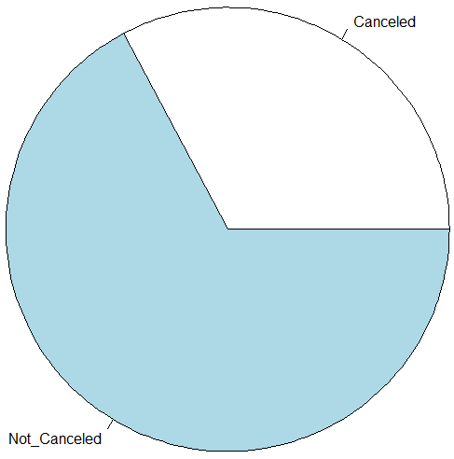
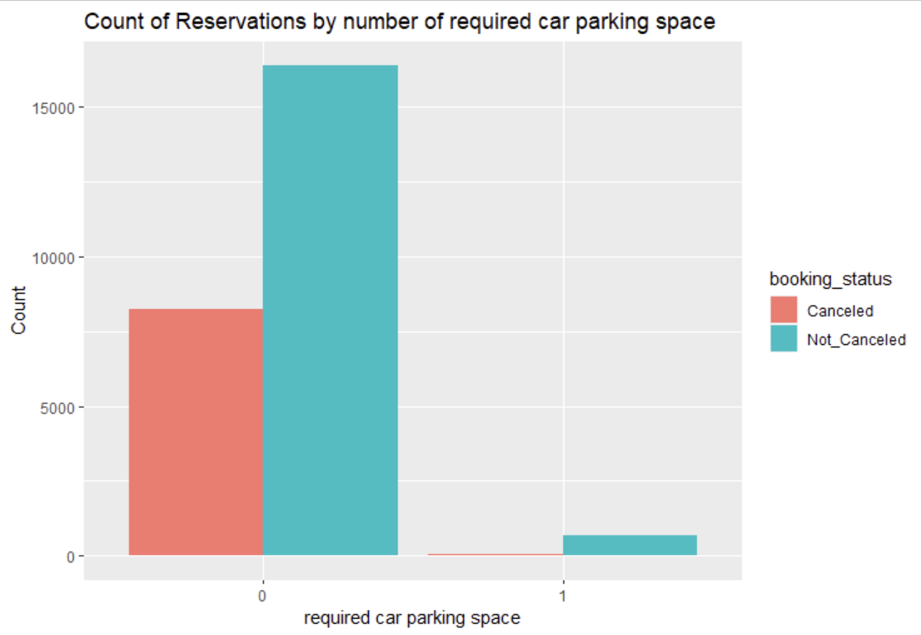
Analisi delle covariate
1.
Le prenotazioni non cancellate sono superiori alle cancellate.
Le prenotazioni dei clienti che richiedono un posto auto auto hanno meno probabilità di essere cancellate.
2.

Slide 6
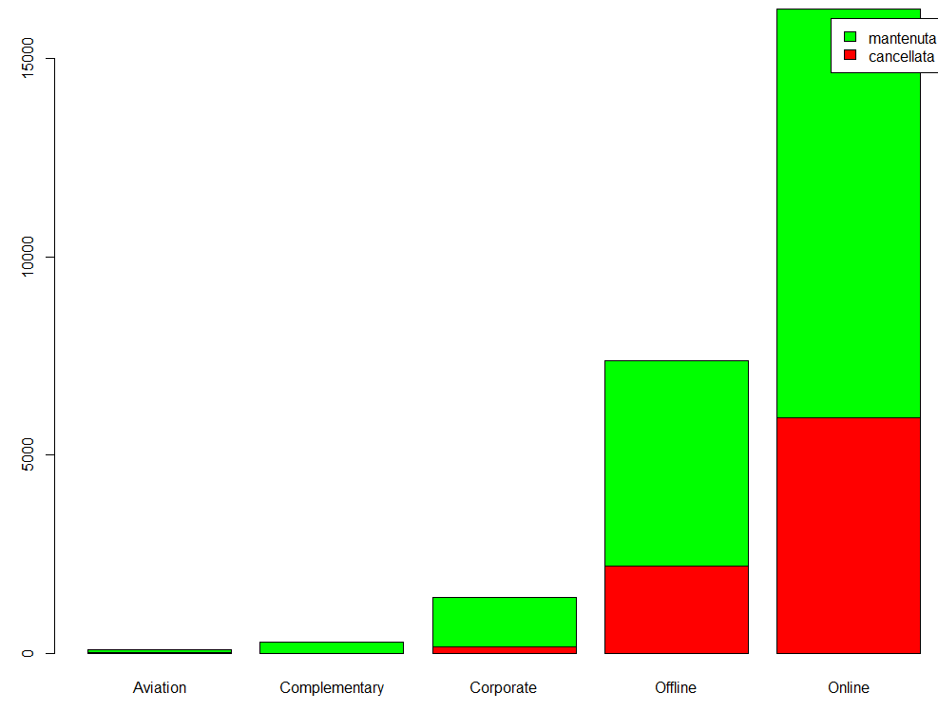
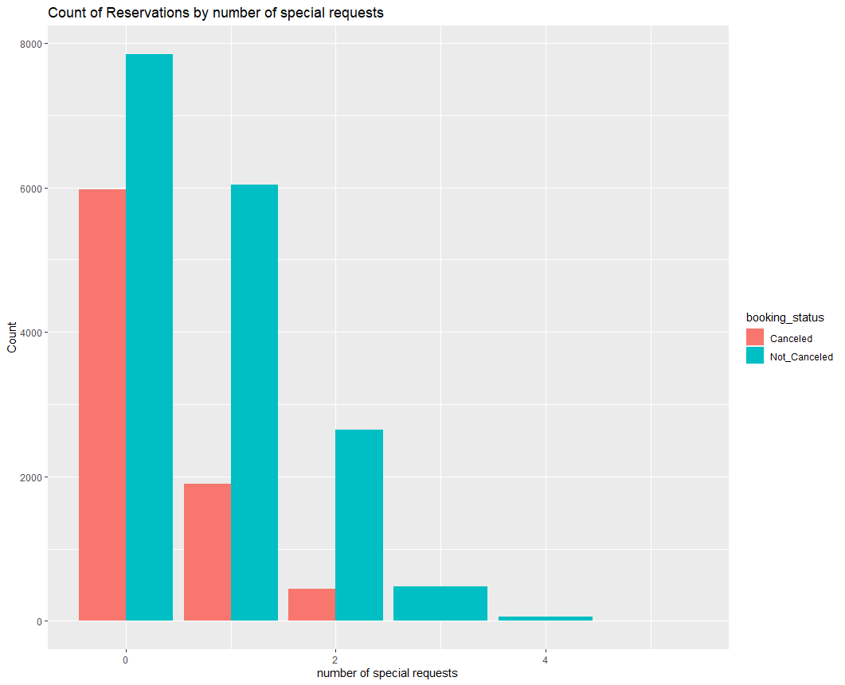
Analisi delle covariate
1.
Le prenotazioni Complementary hanno una probabilità di cancellazione pari allo 0%.
Le prenotazioni che contengono 3 o piú richieste speciali non vengono mai cancellate.
2.

Slide 7
Modelli di Machine Learning scelti
Alberi decisionali
Permettono la gestione di dati numerici e categorici.
Random Forrest
Reti Neurali
Le reti neurali possono rappresentare relazioni complesse nei dati, grazie alla loro architettura di più strati di neuroni.
Possono essere progettate per risultare robuste ai rumori nei dati.
Individuano relazioni tra diverse variabili con il target creando una gerarchia di decisioni consentendo di prevedere la classe di appartenenza delle istanze.
Capaci di gestire problemi di overfitting.
Modello più preciso rispetto a quello che si otterrebbe utilizzando un singolo albero di decisione.
Sono robusti ai rumori presenti nei dati.
Sono state implementate 3 differenti tecniche di classificazione:

Slide 8
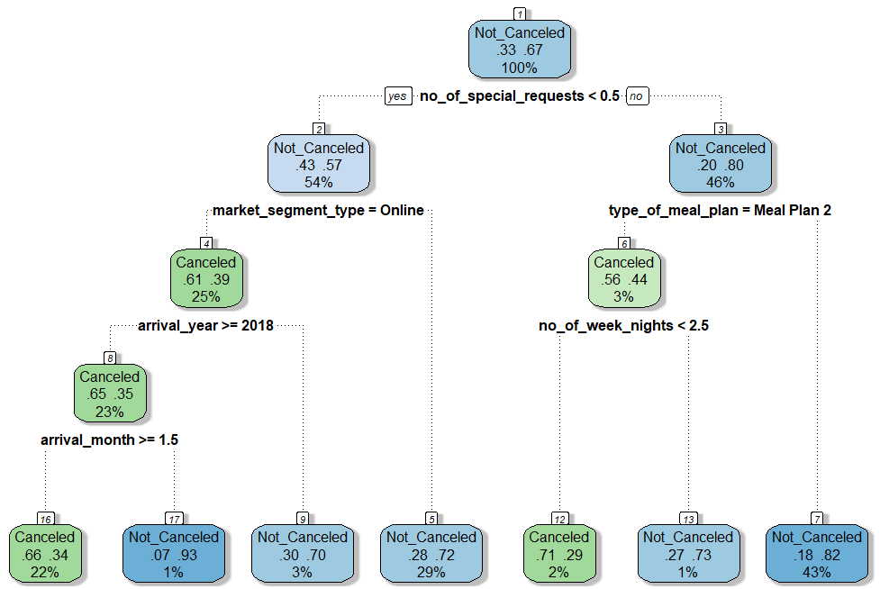
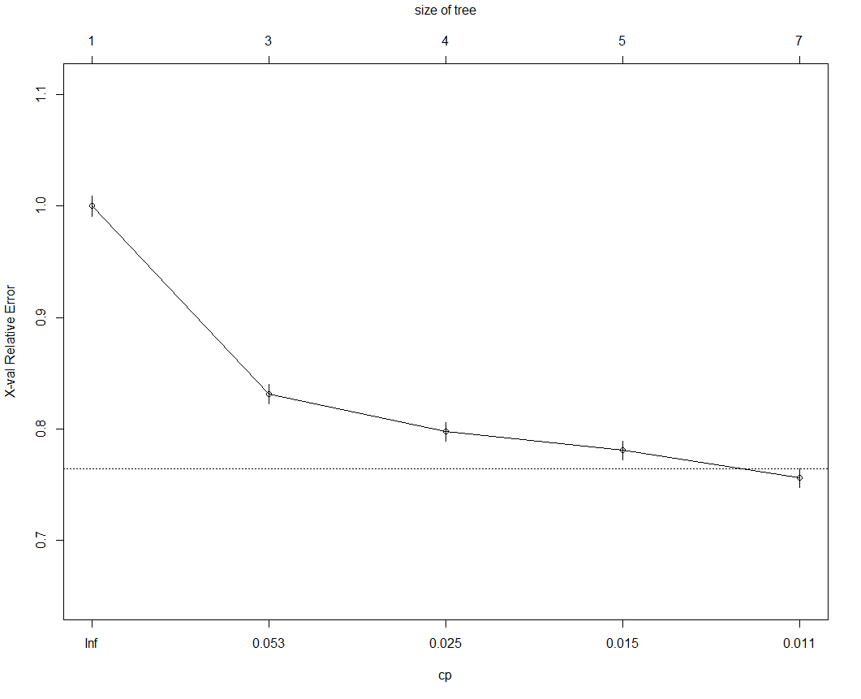
Alberi Decisionali
Inizialmente, è stato ottenuto tale albero decisionale.
Accuratezza: 75,28%
Kappa: 0,398
Tali valori non risultano essere molto soddisfacenti.
Per evitare overfitting, si analizza il valore di cp impostandolo da 0,011 a 0,015.

Slide 9
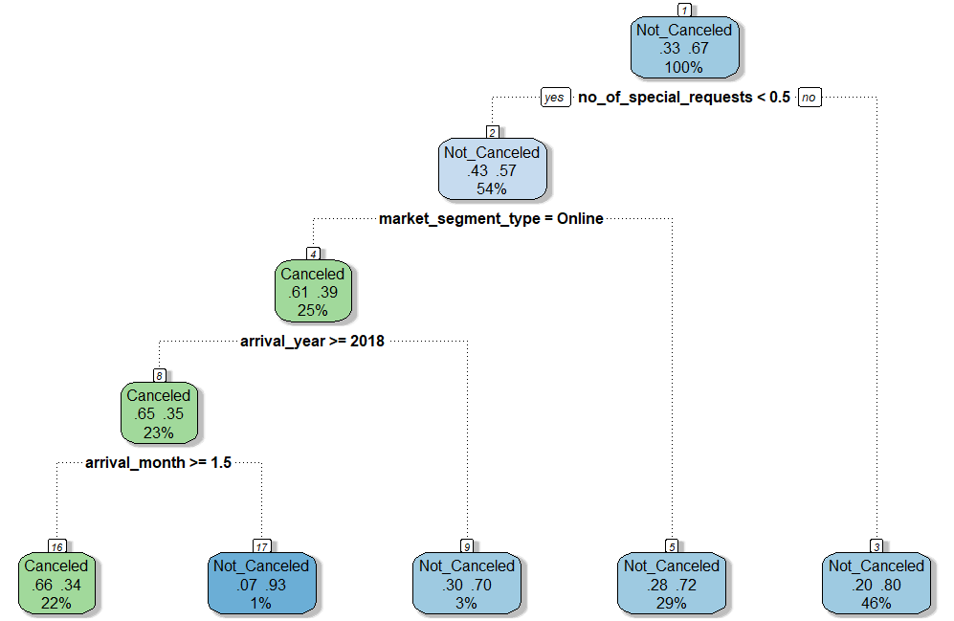


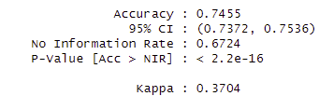
Alberi Decisionali
Albero decisionale con cp: 0,015.
L’accuratezza e Kappa sono entrambi diminuiti di poco, ma è aumentata la leggibilità dell’albero.
Previene overfitting.
Valori ottenuti considerando la classe positiva "Canceled"
Valori ottenuti considerando la classe positiva "Not_ Canceled"

Slide 10

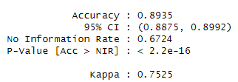
Random Forest
Matrice di confusione:
Il modello è stato costruito utilizzando 500 alberi e ogni albero utilizza 3 variabili scelte in modo casuale per suddividere i nodi.
Per ottenere risultati migliori sono state normalizzate alcune variabili.
Accuratezza: 89,35%
Kappa: 0,75
Buon livello di precisione.

Slide 11


Random Forest
I risultati mostrano che il modello ha una buona capacità di classificare correttamente sia i casi "Canceled" che i casi "Not_canceled".
Confrontando questi valori con quanto ottenuto analizzando il modello Decision Tree deduciamo che si ha un notevole miglioramento.
Valori ottenuti considerando la classe positiva "Canceled"
Valori ottenuti considerando la classe positiva "Not_ Canceled"

Slide 12
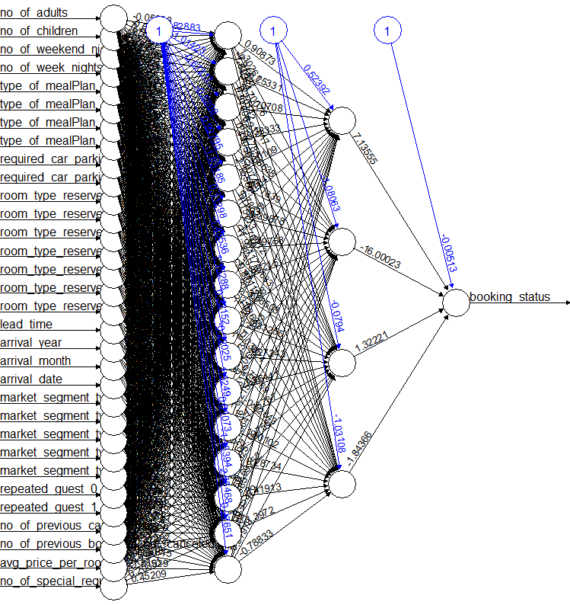
Rete Neurale
La rete neurale utilizza 16 nodi nel primo strato e 4 nel secondo strato.
È stato necessario applicare il processo di binarizzazione per gli attributi categorici.
Accuratezza: 84,33%
Kappa: 0,63
Precision: 82,30%

Slide 13
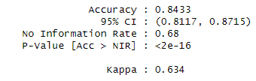
Rete Neurale
Valori di performance:
Precision: 82,30%
Recall: 81,17%
F1-measure: 81,68%
Possiamo dedurre che è un buon modello di classificazione.

Slide 14
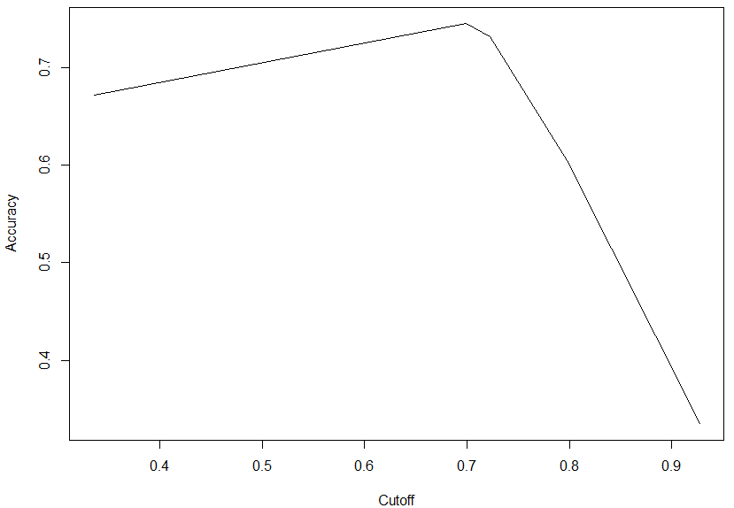
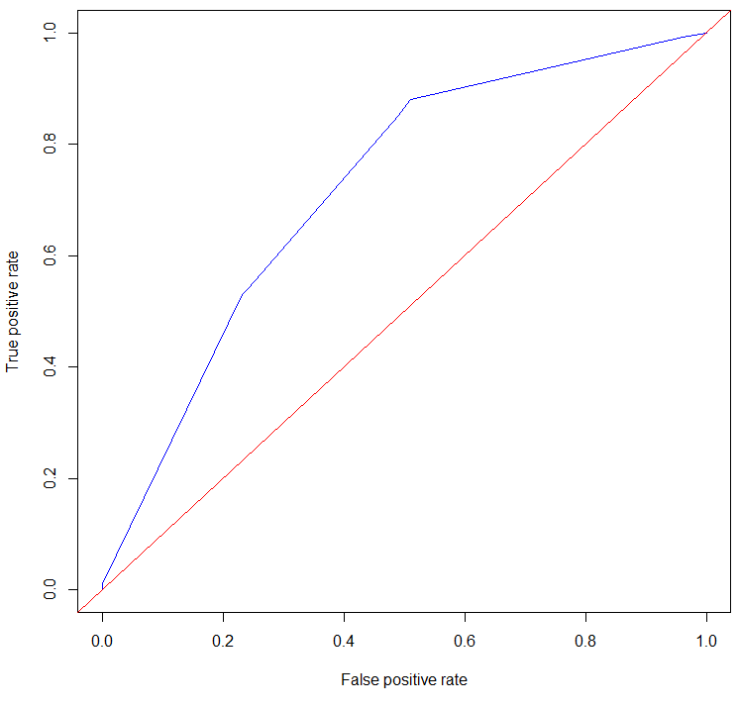
Misure di Performance –Alberi Decisionali
Si ottiene un valore di accuratezza migliore quando il cutoff è pari a circa 0,7.
Un modello ideale avrà una curva ROC che si avvicina il più possibile al punto in alto a sinistra della figura.
Il seguente modello di predizione non è molto preciso nella scelta del target corretto.

Slide 15
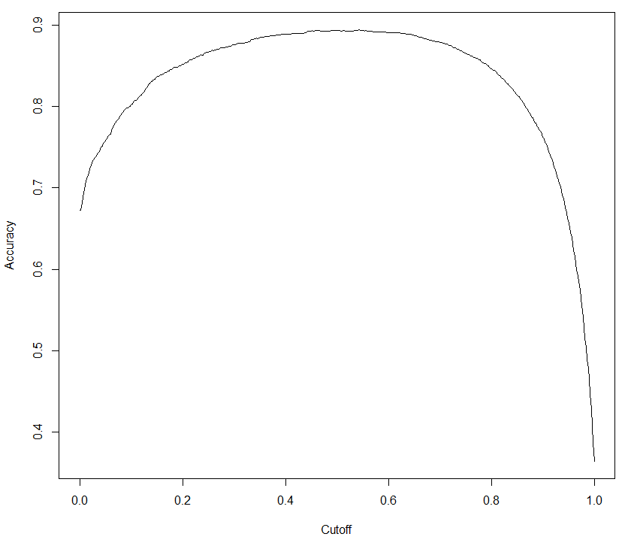
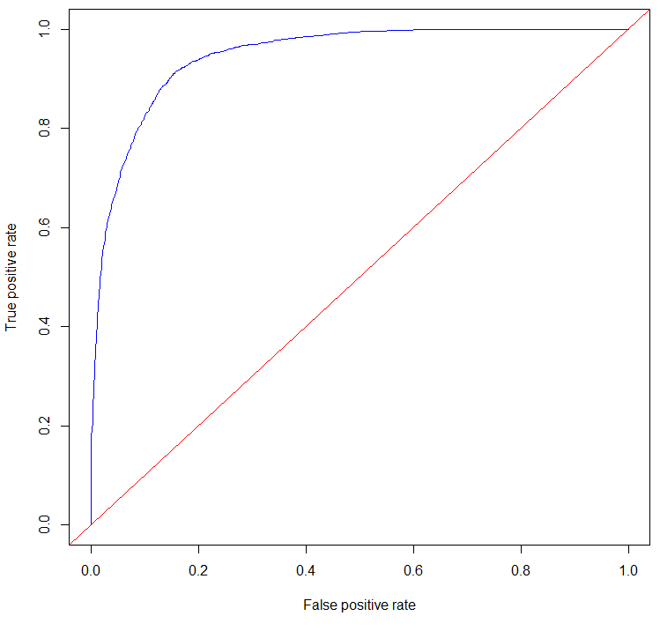
Misure di Performance –Random Forest
Il valore di cutoff ottimale è attorno a 0,5.
L’accuratezza del modello assume valore pari a circa 0,9.
Curva ROC: la curva si avvicina molto a quella ottimale.
Il modello Random Forest ha alta precisione e ottima capacità di discriminazione.

Slide 16
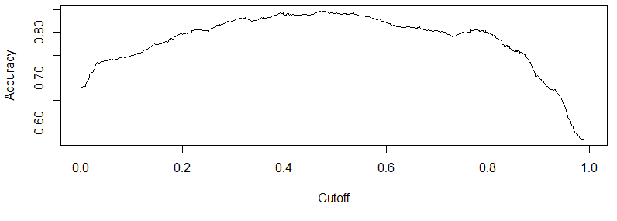
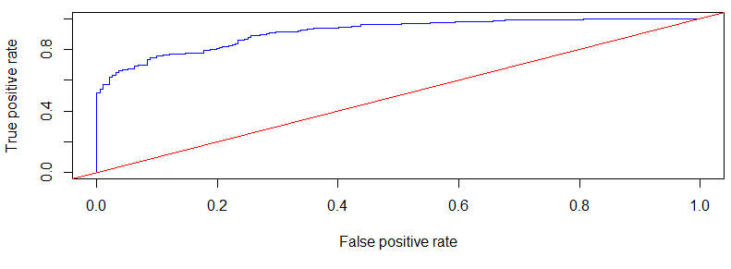
Misure di Performance –Rete Neurale
Il valore di cutoff ottimale si aggira intorno a 0,5 e corrisponde ad un’accuratezza pari a 0,84.
La curva ROC si avvicina molto a quella ottimale.

